Slide 1
第14章 磁场中的磁介质
主要内容
14.1 磁介质对磁场的影响
14.2 原子的磁矩
14.3 磁介质的磁化
14.4 H的环路定理
14.5 铁磁质
14.6 简单磁路

Slide 2
14.1 磁介质对磁场的影响
物质的磁性
当一块介质放在外磁场中将会与磁场发生相互作用，产生一种所谓的“磁化”现象，介质中出现附加磁场。我们把这种在磁场作用下磁性发生变化的介质称为“磁介质”。

Slide 3
设：外场的磁感应强度为B₀；
介质磁化后的附加磁场为B´
磁介质中的磁感应强度：
实验结果：
相对磁导率：
介质螺线管的磁场：
令： μ =μ₀ μ_{r} 称为磁导率

Slide 4
三类磁介质：
（1）顺磁性介质： 介质磁化后呈弱磁性。
附加磁场B′与外场B₀同向。 B> B₀ , μ_{r} > 1
（2）抗磁性介质： 介质磁化后呈弱磁性。
附加磁场B′与外场B₀反向。 B< B₀ , μ_{r} < 1
（3）铁磁性介质： 介质磁化后呈强磁性。
附加磁场B′与外场B₀同向。 B >> B₀ , μ_{r} >> 1
（4）完全抗磁体：（ μ_{r} ＝0）： B ＝0，磁介质内的磁场等于零（如超导体）。

Slide 5
磁介质种类 | 种 类 | 温度 | 相对磁导率
μ_{r} ＜1 | 铋 汞 铜 氢（气） | 293K 293K 293K | 1-16.6×10⁻⁵ 1-2.9×10⁻⁵ 1-1.0×10⁻⁵ 1-3.89×10⁻⁵
μ_{r} ＞1 | 氧（液） 氧（气） 铝 铂 | 90K 293K 293K 293K | 1+769.9×10⁻⁵ 1+334.9×10⁻⁵ 1+1.65×10⁻⁵ 1+26.0×10⁻⁵
μ_{r} ＞＞1 | 铸钢 铸铁 硅钢 坡莫合金 |  | 2.2×10³（最大值） 4×10²（最大值） 7×10²（最大值） 1×10⁵（最大值）
μ_{r} ＝0 | 汞 铌 | 小于4.15K 小于9.26K | 0 0

Slide 6
14.2 原子的磁矩
近代科学实践证明，组成分子或原子中的电子，不仅存在绕原子核的轨道运动，还存在自旋运动。这两种运动都能产生磁效应。把分子或原子看作一个整体，分子或原子中各电子对外产生磁效应的总和，可等效于一个圆电流，称为“分子电流”。分子电流的磁矩称为“分子磁矩”表示为 。
-
+
+
-
-
+
各电子磁矩
分子磁矩

Slide 7
1.顺磁质
特点：存在分子固有磁矩。
-
-
+
+
B
-
-
+
+
+
-
+
-
无外磁场：
外磁场中：

Slide 8
2.抗磁质
特点：分子固有磁矩等于零，因此不存在顺磁效应。
+
+
-
-

Slide 9
结论：
附加电子磁矩 的方向总是和外磁场 方向相反。
由于分子中每一个运动电子都要产生与外磁场反向的附加磁矩 ，分子中各电子附加磁矩的矢量和即为分子的附加磁矩 。磁介质中大量分子的附加磁矩在宏观上对外显示出磁效应。这一磁效应与外磁场方向相反，我们把它称为“抗磁效应”。
注意：
在抗磁质和顺磁质中都会存在抗磁效应，只是抗磁效应与顺磁效应相比较要小得多，因此在顺磁质中，抗磁效应被顺磁效应所掩盖。

Slide 10
14.3 磁介质的磁化
1. 磁化强度
为了反映磁化程度的强弱，引入“磁化强度矢量”
磁化强度：磁介质中某一点处单位体积内分子磁矩的矢量和。
单位：
注意:
磁化强度是空间坐标的矢量函数。当磁化强度矢量为恒矢量时，磁介质被均匀磁化。

Slide 11
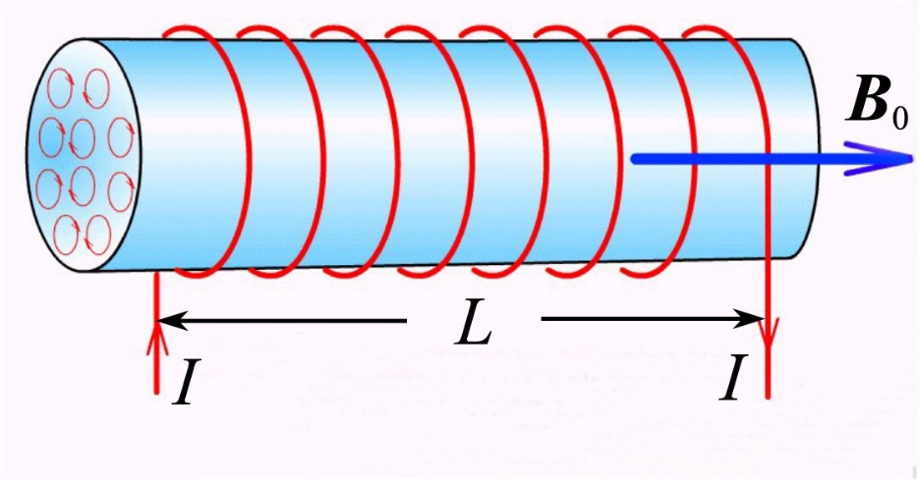
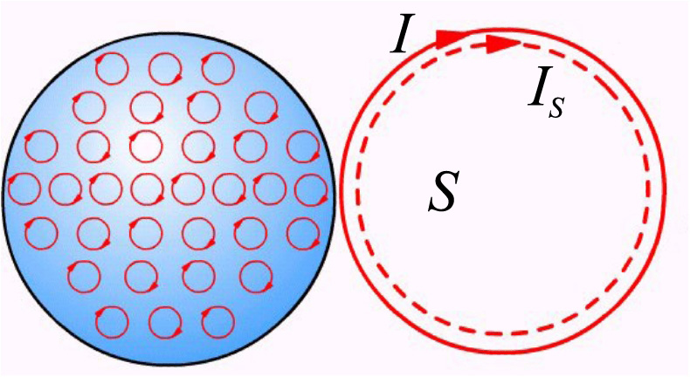
2. 磁化电流
以长直螺线管为例：
介质磁化以后，由于分子磁矩的有序排列，其宏观效果是在介质横截面边缘出现环形电流，这种电流称为“磁化电流”（I_{s} ）。

Slide 12
磁化电流与传导电流的区别：
磁化电流是分子电流规则排列的宏观反映，并不伴随电荷的定向运动，不产生热效应。而传导电流是由大量电荷作定向运动而形成的。
磁化面电流线密度：介质表面单位长度上的磁化电流
转换为大磁偶极子模型
磁化强度矢量：
I_{s}
l

Slide 13
I_{s}
a
b
d
c
结论：磁化强度在数值上等于磁化面电流线密度，它们之间的关系由右手螺旋法则确定。

Slide 14
结论：磁化强度 沿闭合回路的环流，等于穿过回路所包围面积的磁化电流。
19.4 H的环路定理
1. 有介质存在时的高斯定理
磁介质在磁化后，由于外磁场 和附加磁场 都属于涡旋场。因此，在有磁介质存在时，磁场中的高斯定理仍成立。

Slide 15
2. 有介质存在时的安培环路定理
定义“磁场强度”

Slide 16
存在磁介质时的安培环路定理：
单位：
结论：磁场强度 沿任一闭合回路的环路积分，等于闭合回路所包围并穿过的传导电流的代数和（在形式上与磁介质中的磁化电流无关）。
实验指出：
M = χ_{m} H
系数χ_{m}称为“磁化率”

Slide 17
令： 称为磁介质的“相对磁导率”
令： 称为磁导率

Slide 18
（1）在真空中：
（2）在顺磁质中：
（3）在抗磁质中：

Slide 19
例6. 一半径为R₁的无限长圆柱形直导线，外面包一层半径为R₂，相对磁导率为μ_{r} 的圆筒形磁介质。通过导线的电流为I₀ 。求磁介质内外磁场强度和磁感应强度的分布。
解：
μ_{r}
R₂
I_{o}
R₁
μ_{r}

Slide 20
R₂
R₁
R₂
R₁

Slide 21
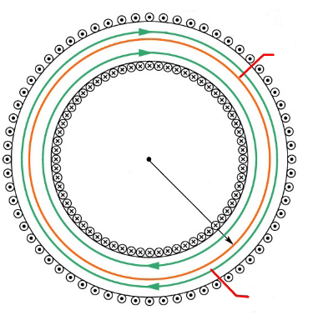
例7. 螺绕环中心周长l=30cm,截面积为1cm²环上线圈 匝数N=20,线圈中通有电流I=0.1A.
(1). 求管内的磁感应强度B₀和磁场强度H₀;
(2). 若管内的充满相对磁导率µ_{r}=4200的磁介质,求
管内的B,H,B₀和B`;
(3).磁化面电流线密度;
解(1):
环路 L
磁感应线

Slide 22
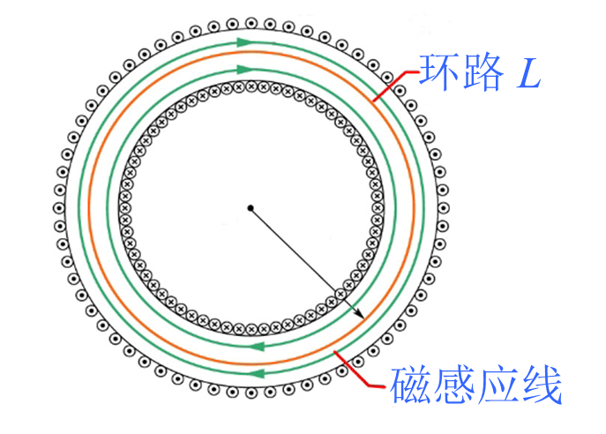
(2)
(3)

Slide 23
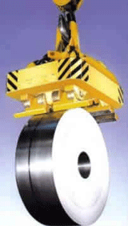
19.5 铁磁质
铁磁质是一种强磁质，磁化后的附加磁感应强度远大于外磁场的磁感应强度，因此用途广泛。铁、钴、镍以及许多合金都属于铁磁质。

Slide 24
铁磁质的特点：
能产生非常强的附加磁场B´甚至是外磁场的千百倍。而且与外场同方向。
磁滞现象，B 的变化落后于H的变化。
B 和H 呈非线性关系，μ 不是一个恒量。
高μ 值。

Slide 25
1. 磁滞回线
B
a
B_{r}
-H_{s}
H_{c}
o
H_{s}
H
Oa: 起始磁化曲线
H_{s} : 饱和磁场强度
B_{r} : 剩余磁感应强度
H_{c} : 矫顽力

Slide 26
铁磁质的分类：
软磁材料：
B
磁滞回线细而窄，矫顽力小。
H
磁滞损耗小，容易磁化，容易退磁，适用于交变磁场。如制造电机，变压器等的铁芯。

Slide 27
硬磁材料：
磁滞回线较宽，剩余磁感应强度和矫顽力都比较大。
B
H
适合于制造永磁体

Slide 28
矩磁材料：
磁滞回线接近于矩形，剩余磁感应强度B_{r}接近于饱和磁感应强度B_{s}。
B
H
适合于制作记录磁带及计算机的记忆元件。

Slide 29
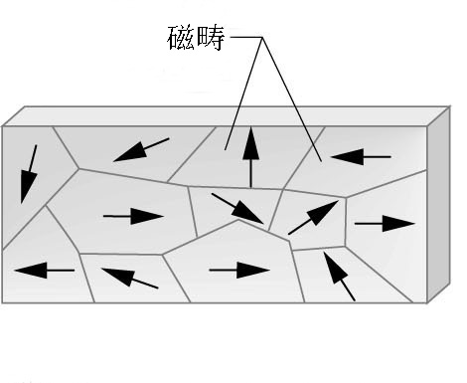
2. 磁畴
铁磁质内部相邻原子的磁矩会在一个微小的区域内形成方向一致、排列非常整齐的 “自发磁化区”，称为磁畴。
磁畴大小：
每个磁畴所含分子数：

Slide 30
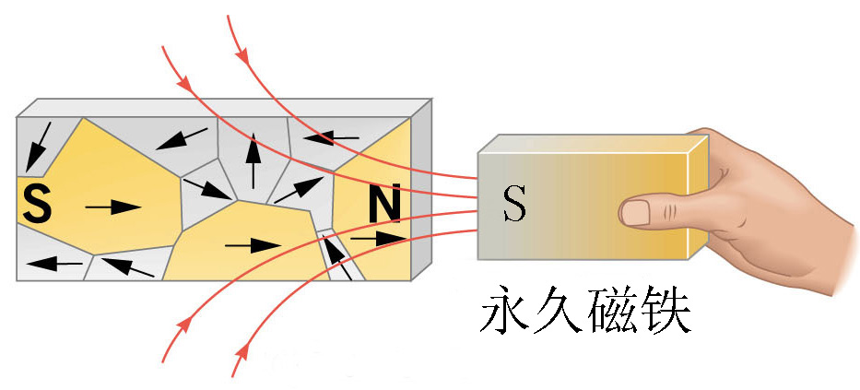
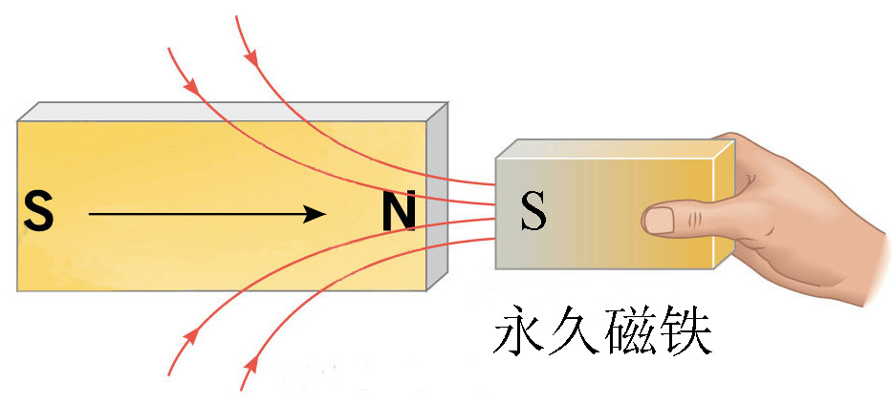
铁磁质在外磁场中的磁化过程主要为畴壁的移动和磁畴内磁矩的转向。
自发磁化方向逐渐转向外磁场方向（磁畴转向），直到所有磁畴都沿外磁场方向整齐排列时，铁磁质就达到磁饱和状态。
铁的居里点：T = 1040K
镍的居里点：T = 631K

Slide 31
例8. 如图为一根铁棒的磁滞回线,现将它放入长为
12cm,绕有60匝导线的长直螺线管中,为了使铁
棒退磁,螺线管中应通电流为多大?
解:
长直螺线管中的磁场强度为
c
由图知矫顽力
磁滞回线

